Slide 1
Samsung Innovation Campus

Slide 2
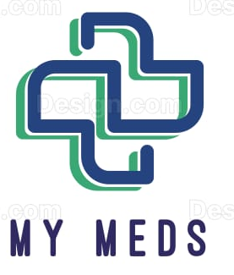
My Meds App
Trauma team

Slide 3
Reconocimiento de Medicamentos con IA
ción d las criptomonedas en el mercado
Nombre y función de los miembros del equipo
Nombre de los Integrantes | Papel a desempeñar en el equipo
Javier Hernández | Desarrollo del Dataset
Fernando Barrios | Desarrollo del modelo
Moisés Betancourt | Líder
Notes:
Note:

Slide 4
Reconocimiento de Medicamentos con IA
Planteamiento
Debido a la gran cantidad de personas que se automedican en el mundo, este proyecto busca ayudar a informar de manera correcta a las personas sobre el medicamento que están tomando. Al proporcionar información sobre la función del medicamento, sus indicaciones, contraindicaciones y si necesita receta médica, se espera que los usuarios puedan tomar decisiones más informadas sobre su uso de medicamentos. Esto ayudará a reducir los riesgos asociados con la automedicación, promoviendo la seguridad y el bienestar de los usuarios.
Objetivo
El objetivo principal de esta iniciativa es mejorar la salud pública al proporcionar a las personas información precisa y accesible sobre los medicamentos que consumen. Esto incluye educar sobre sus usos adecuados, posibles efectos secundarios y la importancia de consultar con profesionales de la salud. Así, se pretende reducir los riesgos asociados con la automedicación y fomentar prácticas más seguras y conscientes entre la población.
Notes:
Note:

Slide 5
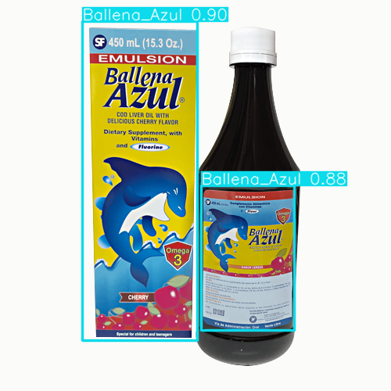
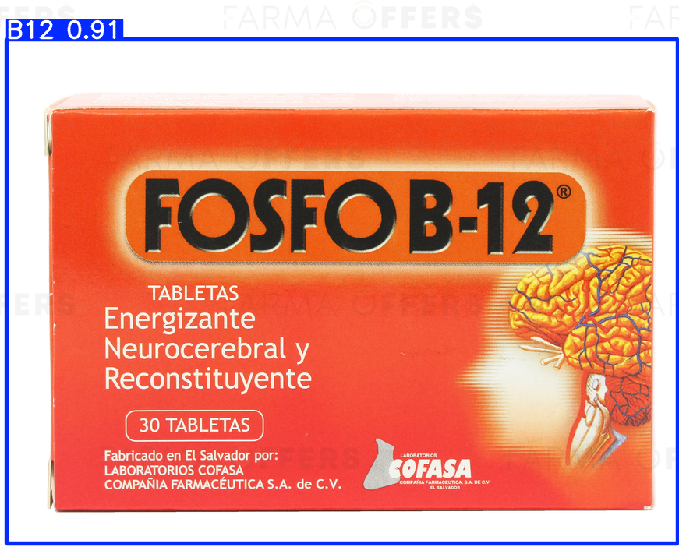
Reconocimiento de Medicamentos con IA
Descripción del proyecto
El proyecto consiste en una aplicación de reconocimiento de medicamentos mediante el uso de un modelo de detección de objetos entrenado con YOLOv5. La aplicación permitirá a los usuarios tomar una foto del medicamento con su cámara, y luego la imagen será procesada por un modelo de inteligencia artificial que identificará el medicamento. Una vez identificado, la aplicación proporcionará información detallada sobre el medicamento, incluyendo su función, usos recomendados, posibles efectos secundarios y si requiere receta médica.
Notes:
Note:

Slide 6
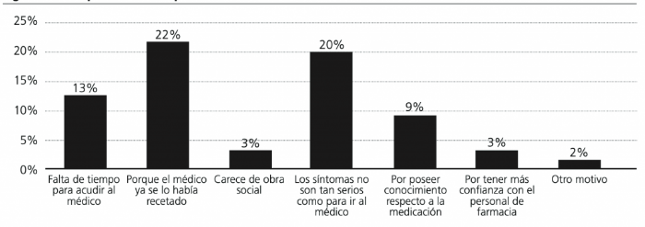
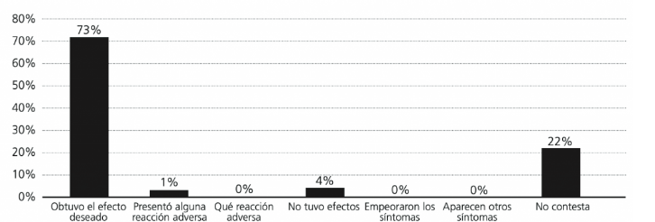
Reconocimiento de Medicamentos con IA
Principales motivos de la automedicación
Efectos en la automedicación

Slide 7
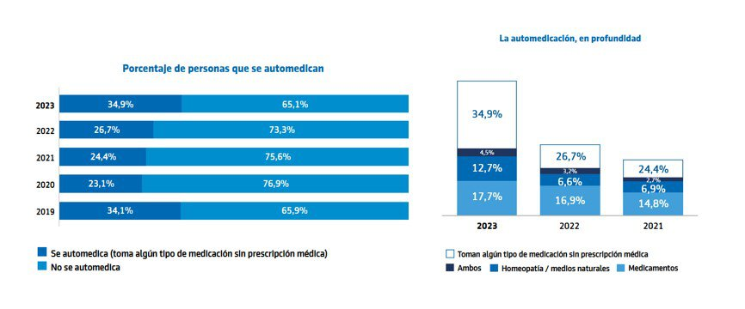
Reconocimiento de Medicamentos con IA
España
Notes:
Note:

Slide 8
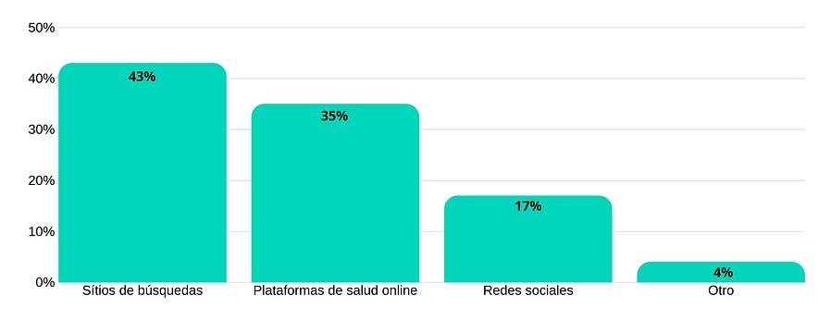
Reconocimiento de Medicamentos con IA
Donde las personas de mexico tienden a buscar informacion de medicamentos
Notes:
Note:

Slide 9
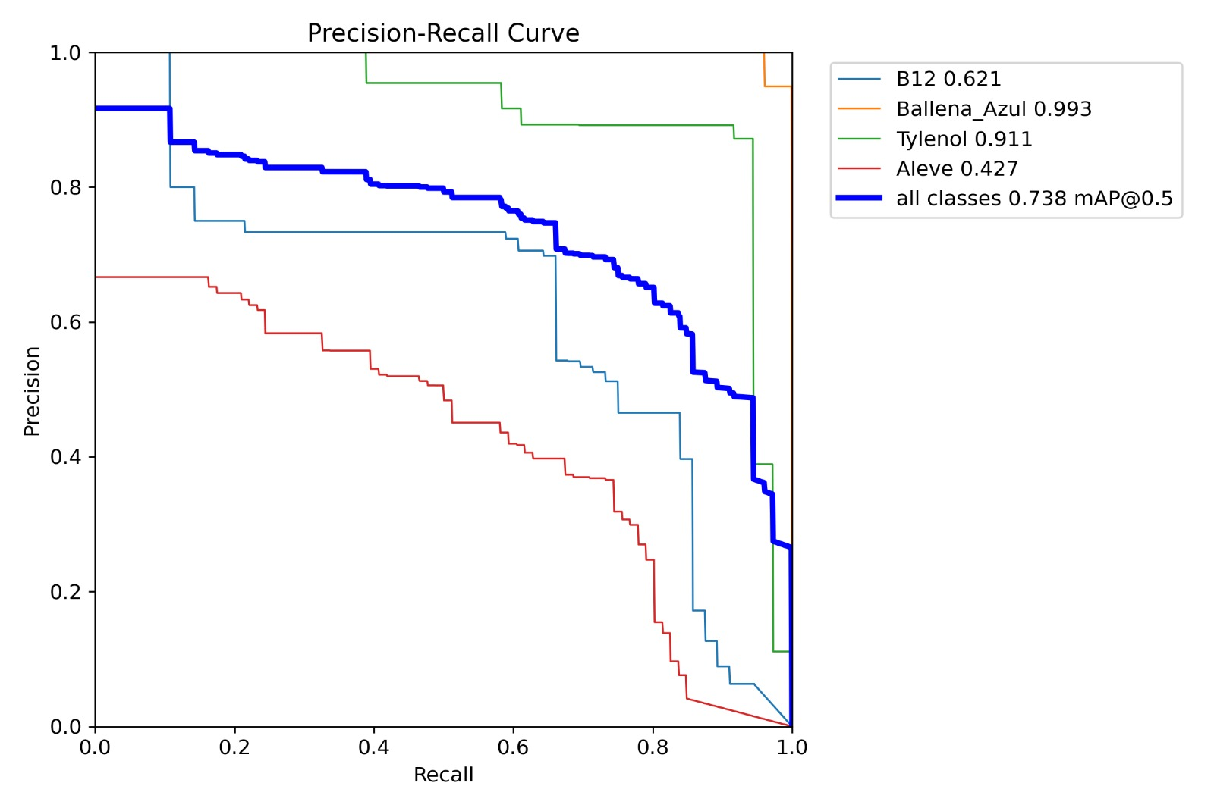
Reconocimiento de Medicamentos con IA
Arquitectura del proyecto
mysql.connector: Proporciona una interfaz para conectarse y interactuar con bases de datos MySQL desde Python. Se utiliza para realizar operaciones como consultas, inserciones y actualizaciones en la base de datos.
torch: Parte de PyTorch, una biblioteca de aprendizaje profundo que proporciona herramientas para crear y entrenar redes neuronales. Se utiliza para cargar y ejecutar el modelo YOLOv5 para la detección de objetos.
opencv: Open Source Computer Vision Library es una biblioteca de visión por computadora que incluye diversas funciones para el procesamiento de imágenes y videos. Es utilizada para capturar imágenes de la cámara y procesar cuadros de video.
Google Colab de YoloV5: Estamos utilizando el modelo de machine learning YOLOv5 (You Only Look Once, versión 5) para la detección de objetos.
Notes:
Note:

Slide 10
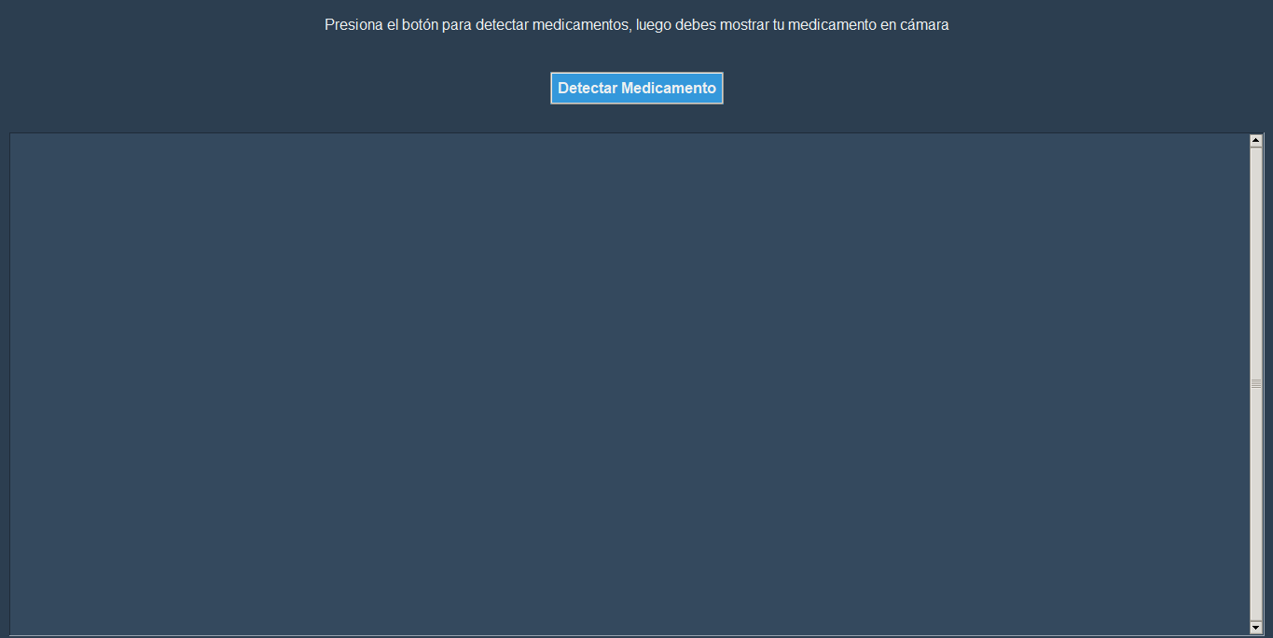
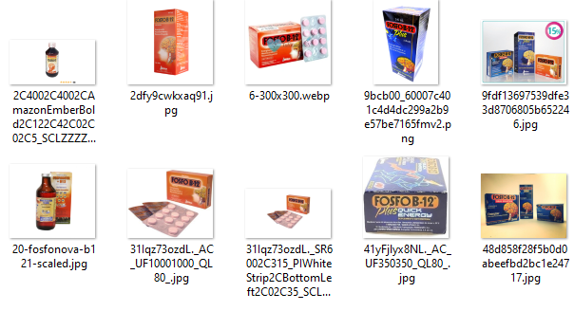
Reconocimiento de Medicamentos con IA
Arquitectura del proyecto Dataset
tkinter: Biblioteca estándar de Python para la creación de interfaces gráficas de usuario (GUI). Se utiliza para crear la interfaz de la aplicación, incluyendo botones, etiquetas y ventanas emergentes.
El dataset fue creado descargando varias imágenes y creando sus etiquetas. Está disponible en nuestra carpeta Data en el repositorio. Ejemplo:
Notes:
Note:

Slide 11
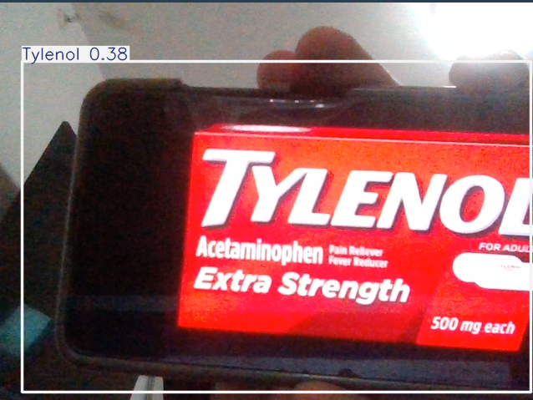
Reconocimiento de Medicamentos con IA
Competencia
A diferencia de otros softwares de reconocimiento de objetos, nuestra base de datos propia permite una búsqueda más eficiente de información sobre medicamentos. Mientras que softwares como Google Lens tardan entre 15 y 60 segundos ademas pueden resultar confusos los usuarios a la hora de buscar, el nuestro proporciona la información detallada en solo 5 a 10 segundos gracias a su interfaz sencilla de utilizar.
Notes:
Note:

